Slide 1
8ª Assemblea Ordinaria
federlegno.ch 2020
versione online

Slide 2
Ordine del giorno
Lettura e approvazione verbale dell’Assemblea 2019
Relazione del Presidente
Relazione attività e progetti 2019 (informativa non in votazione)
Conti 2019 e preventivi 2020
Nomine statutarie
Eventuali

Slide 3
Commento conti 2019 e preventivi 2020
Il Conto Economico 2019 è in linea con i preventivi e a livello di ricavi non si è fatto capo alle riserve per finanziare il progetto degli «incollati di Castagno»
Il Bilancio 2019 contiene accantonamenti per fr. 30’500 da utilizzare nel corso del 2020 per finanziare i progetti ancora in corso
Il preventivo 2020 attualizzato comporta una perdita a CE di fr. 12’600 dovuta principalmente ai mancati ricavi della Confederazione in quanto sono venute a mancare le attività per le quali riceviamo la quota federale (in particolare eventi, fiere e workshops tematici)
La perdita preventivata non intacca il capitale di federlegno.ch
Nel corso dell’esercizio 2020 abbiamo chiesto le seguenti misure contro l’impatto del Covid-19:
Prestito della Confederazione a tasso 0% accordato
Riduzione canone di affitto alla Sez Logistica non accordato
Lavoro ridotto per la mancata quota federale non accordato

Slide 4
Lettura e approvazione del verbale dell’Assemblea ordinaria federlegno.ch dell’8 maggio 2019

Slide 5
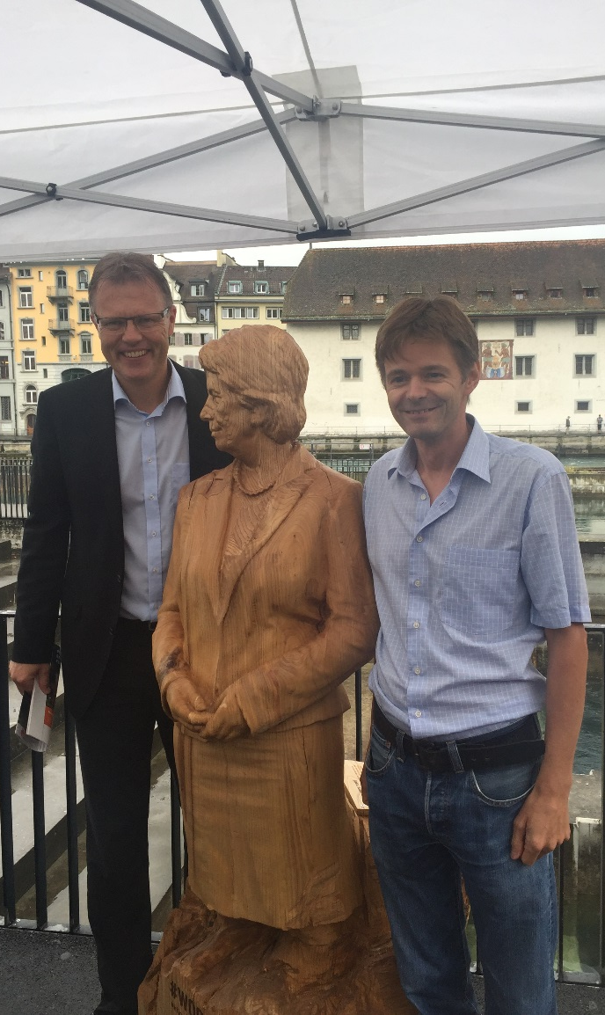
2. Relazione del
Presidente
ing. Michele Fürst

Slide 6
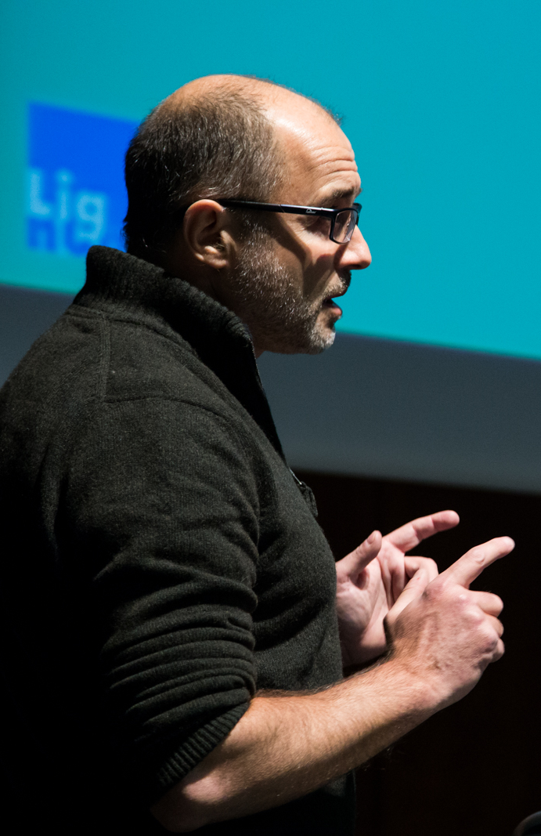
3. Relazione attività e
progetti 2019
(informativa da non votare)
Danilo Piccioli
direttore

Slide 7
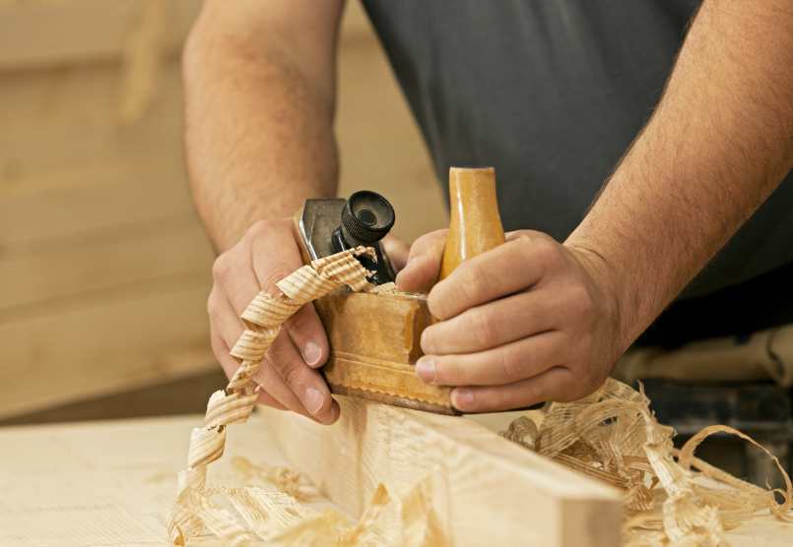
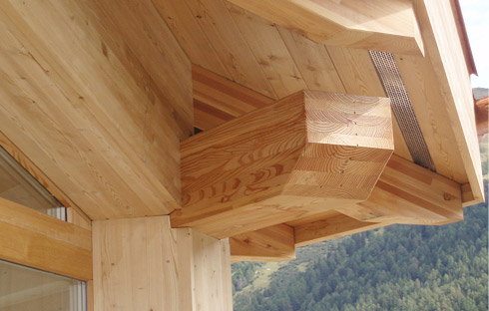
Consulenza di scala
visite a imprese della filiera per un feed-back diretto dell’offerta legata ai singoli segmenti professionali
incontri con i professionisti del legno per un feed-back diretto della domanda di prodotti e servizi della nostra filiera

Slide 8



Collaborazioni di rete 1
con Unione Contadini e Alpinavera sul tema «Marchio Ticino» per il legname indigeno
con WaldSchweiz e Lignum per la promozione del «Legno Svizzero»
con l’UFAM per il mandato nazionale «Wissentransfer»

Slide 9



Collaborazioni di rete 2
collaborazione editoriale con le riviste svizzere «Wald und Holz» e «La Fôret»
collaborazione con SUPSI Lugano per il progetto innovativo di «coating con legno indigeno»
collaborazione con industrie del legno nazionali per il progetto «XLAM-Design» in Castagno

Slide 10
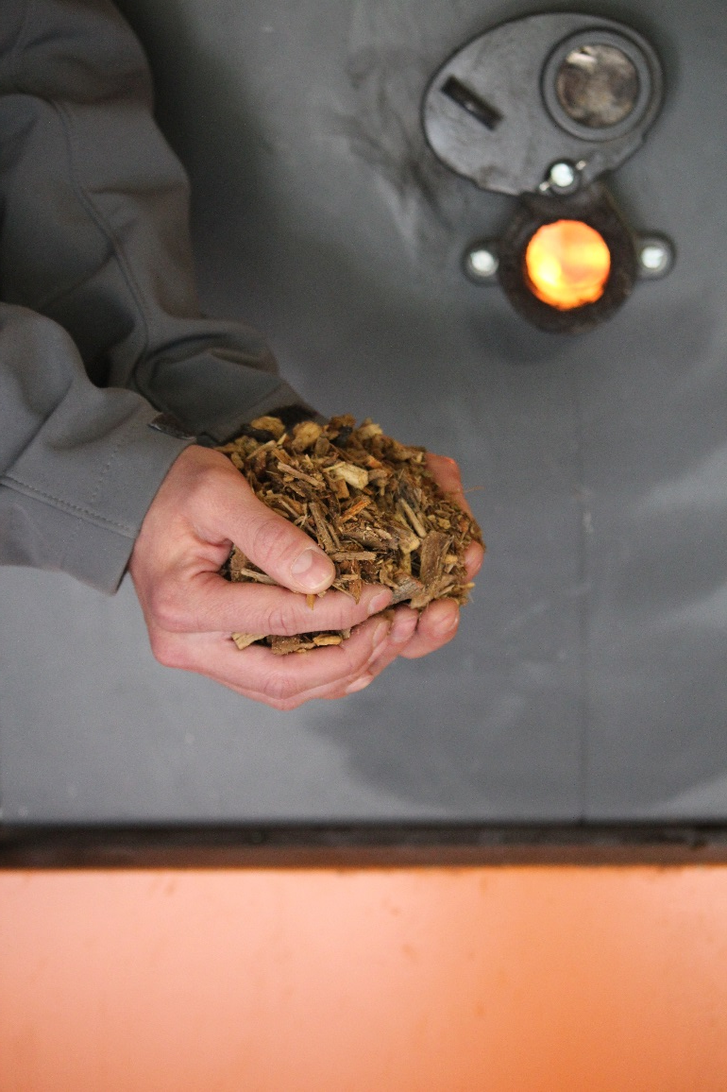

Promozione energia-legno
2019 Progetti realizzati e in corso:
Centrale di Mezzana in funzione
Centrale di Airolo in funzione
Centrale di Biasca raddoppiata la potenza
Centrale di Acquarossa in costruzione

Slide 11
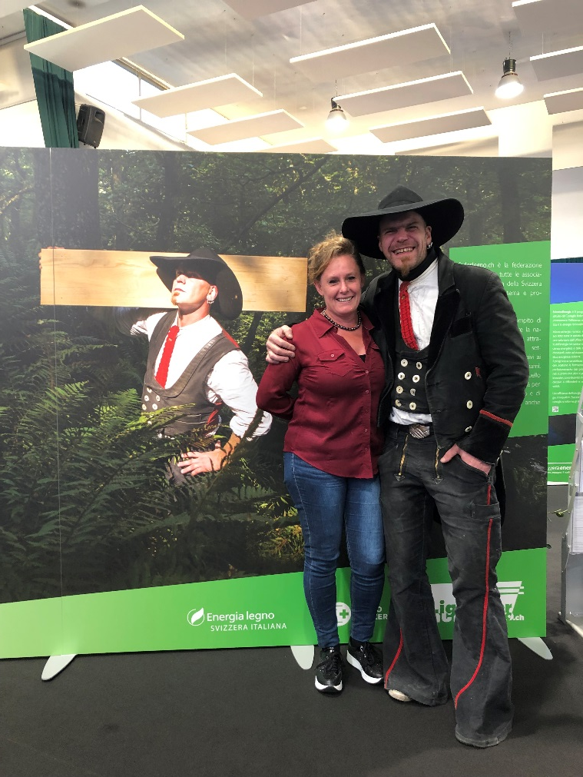

Fiere e manifestazioni
  Flora Lugano
  Ticino Impiantistica
  Festival della Natura
  Pentathlon del Boscaiolo
  Evento legno - tetto in Castagno Mugena
  - Edilizia in legno
  Campra

Slide 12

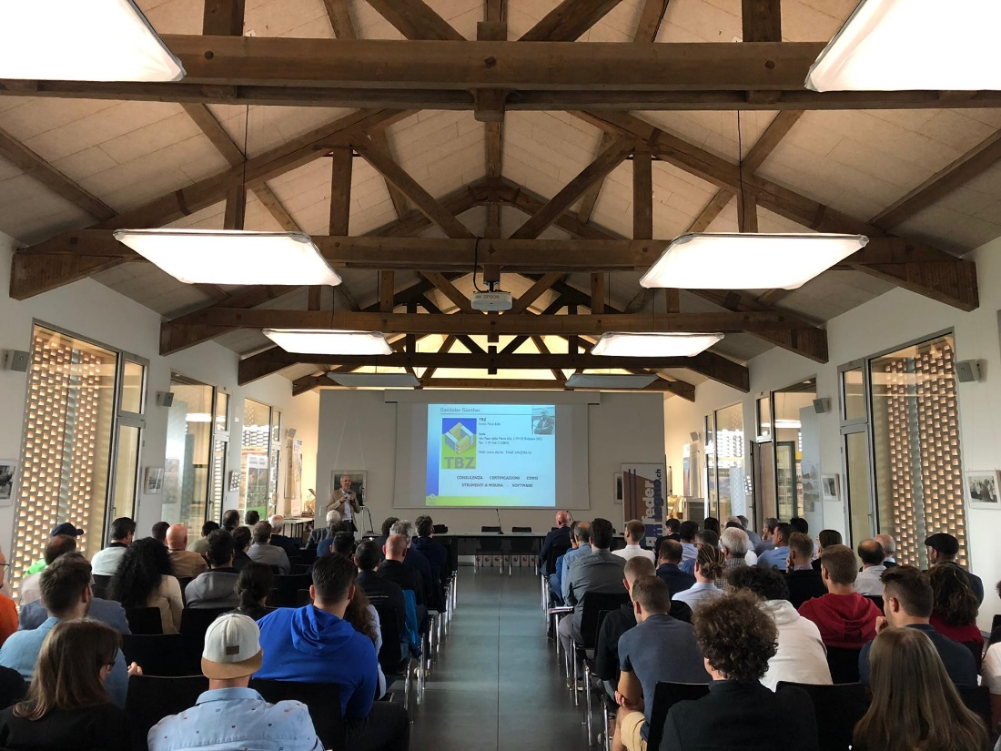
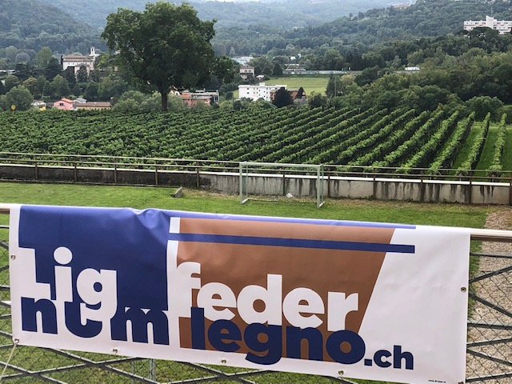
Corso «Edilizia in Legno» presso la Scuola del Verde di Mezzana
110 professionisti partecipanti
un ponte verso gli architetti

Slide 13
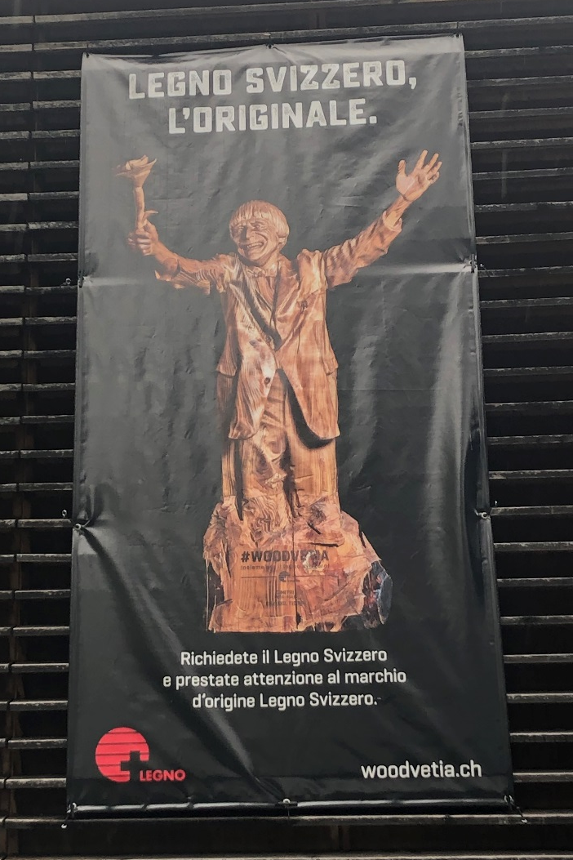
Campagna nazionale «Woodvetia»
in collaborazione con Lignum - Legno Svizzero
ricerca ubicazione idonea per la scultura «Dimitri» in Ticino
4 nuove adesioni aziendali alla certificazione «Legno Svizzero»

Slide 14
Rivista Forestaviva
La voce della filiera bosco-legno
2019: pubblicate 4 edizioni
in collaborazione con le
riviste nazionali di settore
«Wald und Holz» e «La Fôret»

Slide 15


Pubblicazioni
sui media
  Servizio RSI «Falò» - l’edilizia in legno in Ticino
  Servizio RSI «Quotidiano» - bosco e tempeste
  Servizio RSI «LA1» - bosco e tempeste
  Servizio RSI «LA1» – la filiera del legno ticinese
  1 articoli su «CdT» - l’edilizia in legno in TI e CH
  2 articoli su «Agricoltore Ticinese» - filiera del legno
  1 articolo su «Archi» – l’edilizia in legno in Ticino

Slide 16

Sito www.federlegno.ch

Slide 17

Segretariati
e gestione fondi
segretariato BoscoTicino
e gestione amministrativa del
Pentathlon del boscaiolo
gestione Fondo apprendisti
gestione Fondo del legno

Slide 18
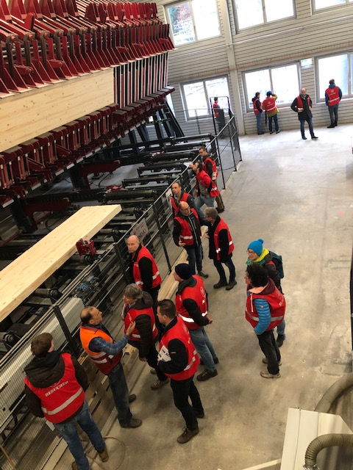
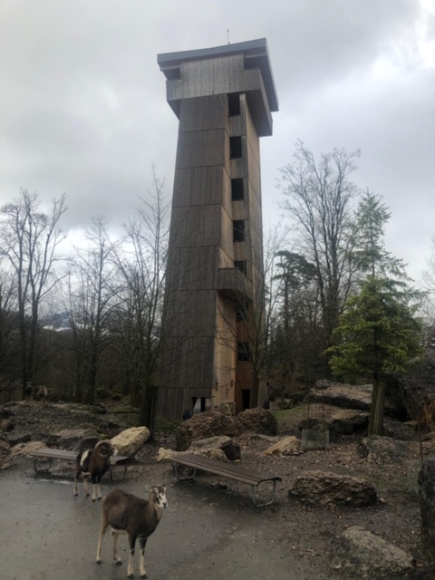
Consiglio Consultivo – 13 dicembre
Visita all’industria del legno
Schilliger Holz AG – Küssnacht
Visita alla Aussichtdturm
del Tierpark di Goldau
premiata al concorso
Prix Lignum 2018

Slide 19
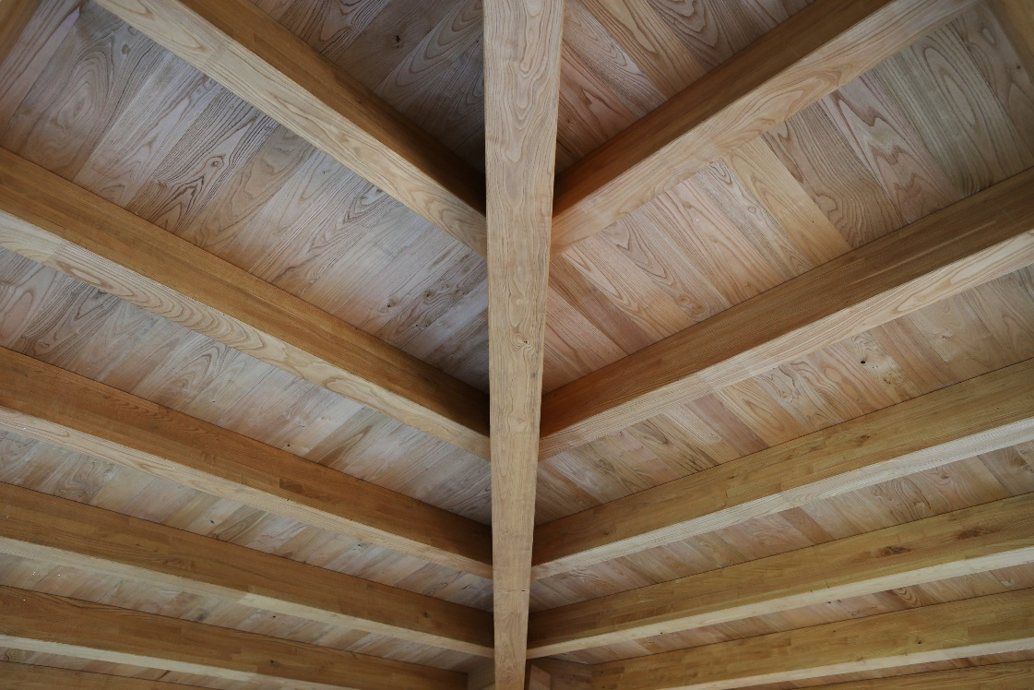
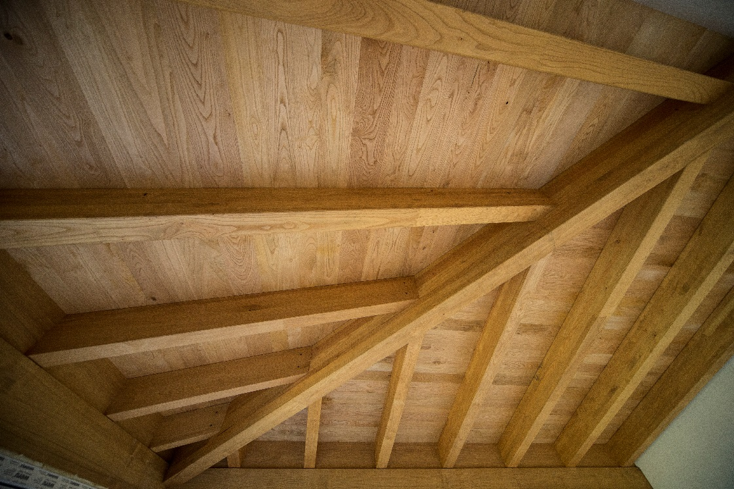
Progetto di filiera bosco-legno
«incollati di castagno» - opere finali
messa in opera nuovo tetto in Castagno a Mugena

Slide 20
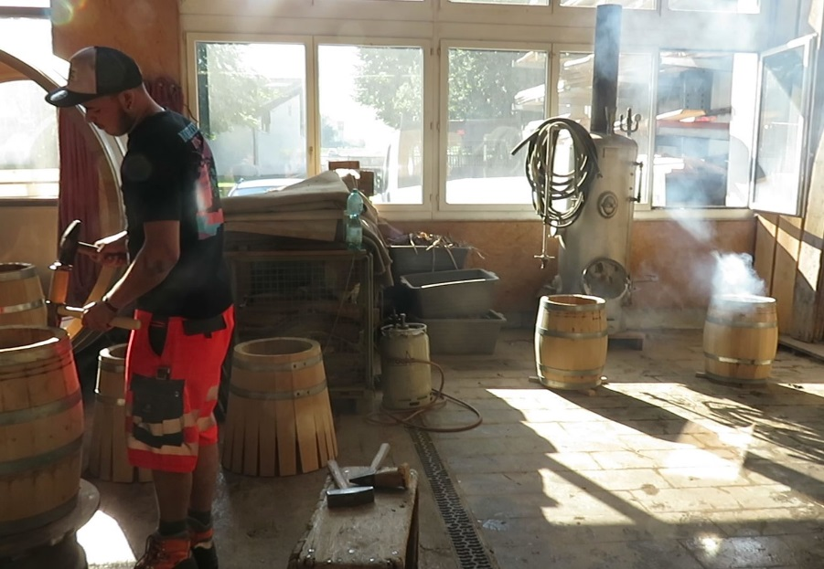
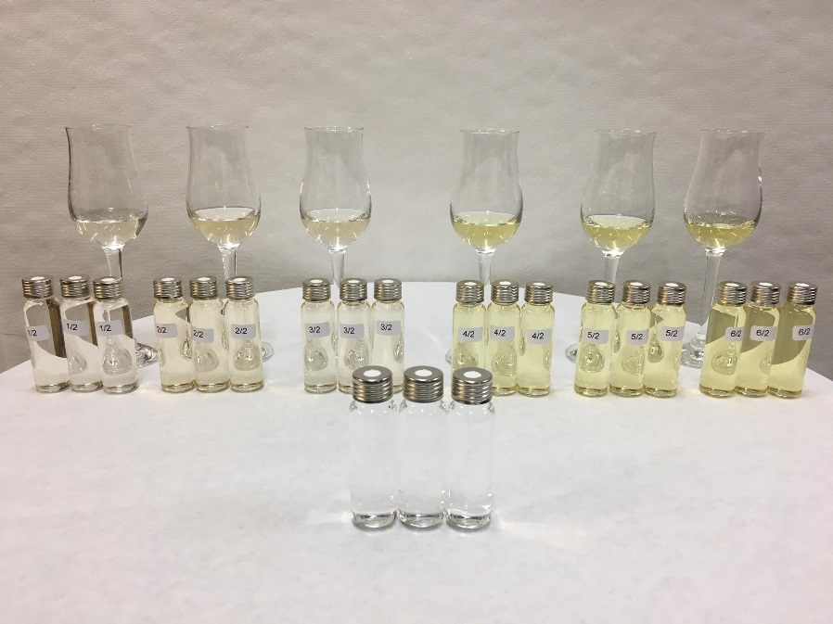
Progetto «valorizzazione del legname di robinia»
in collaborazione con WSL e Agroscope
Costruzione di barrique per l’affinamento di distillati indigeni

Slide 21

Progetto «Marchio Ticino»
in collaborazione con UCT e Alpinavera
Eseguito test pratico in bosco con Alpinavera per definire i processi di certificazione
10 imprese forestali si sono iscritte per la fase di avvio della certificazione

Slide 22
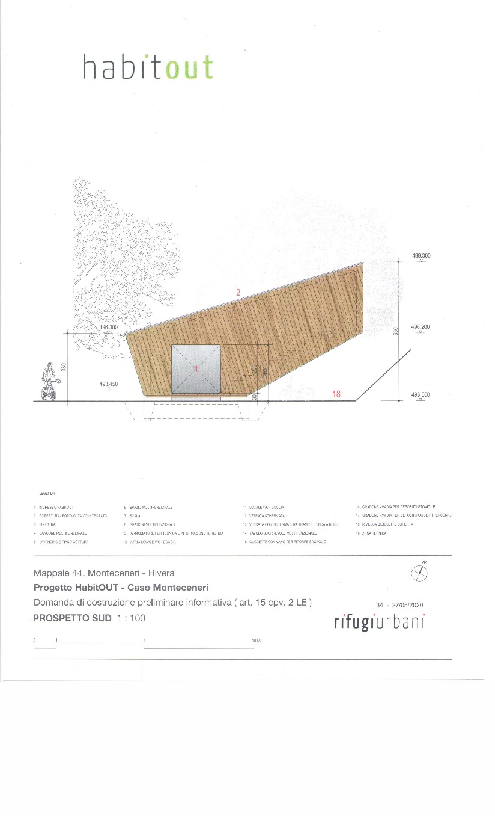
Progetto «Rifugi Urbani»
in collaborazione con ASAI – Associazione Svizzera Architetti di Interni
Eseguito studio di fattibilità per una struttura presso la sede di federlegno a Rivera
Preparata la domanda di costruzione preliminare

Slide 23
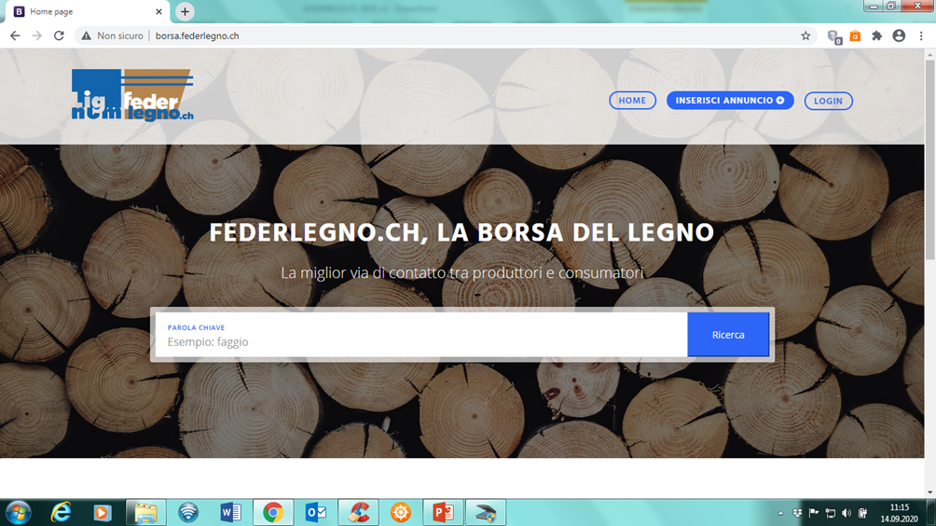
Progetto «Borsa del legno online»
Primi incontri per definire contenuti e layout
Prevista la messa in rete nel 2020

Slide 24
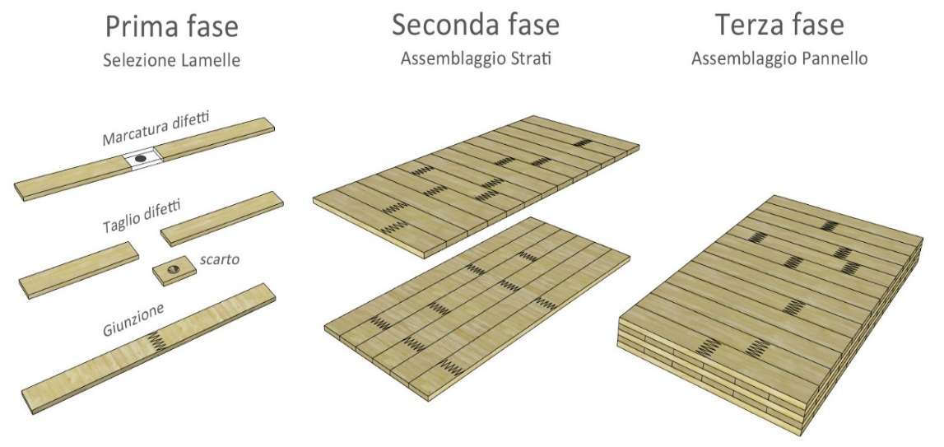
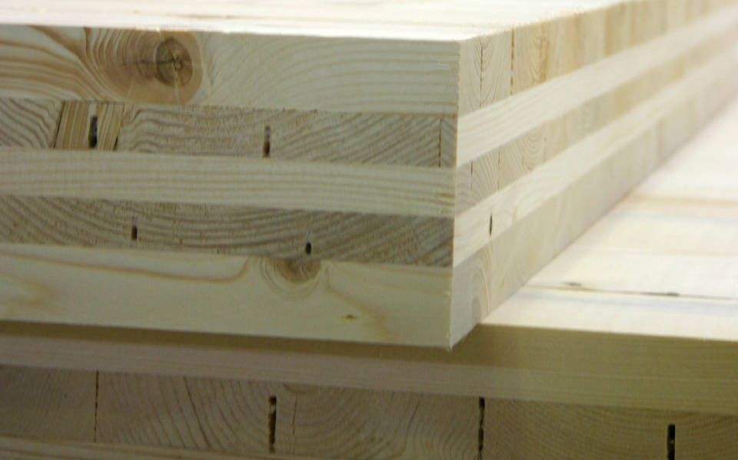
Progetto «XLAM -Design di castagno»
In collaborazione con la Haut Ecole d’Ingegnerie di Yverdon e con l’impresa multinazionale del legno JPF –Ducret
Progetto verrà inoltrato nel 2020 all’UFAM per la valutazione tecnica e il finanziamento

Slide 25

4. Rendiconti
Consuntivi 2019
Preventivi 2020

Slide 26
 | PREVENTIVO 19 | CONSUNTIVO 19 | PREV. 20 (agg.)
Mandato Canton Ticino | SFr. 150’000 | SFr. 150’000 | SFr. 150’000
Mandato Confederazione | SFr. 50’000 | SFr. 50’000 | SFr. 25’000
Mandato Lignum | SFr. 20’000 | SFr. 20’000 | SFr. 15’000
Incasso tasse sociali | SFr. 7’000 | SFr. 7’000 | SFr. 7’000
Partecipazione ERS | SFr. 2’000 | SFr. 2’000 | SFr. 2’000
Gestione Fondo corsi apprendisti | SFr. 6’500 | SFr. 9’500 | SFr. 5’000
Gestione Fondo del Legno | SFr. 4’000 | SFr. 4’000 | SFr. 4’000
Gestione segreteria AFT e Pentathlon | SFr. 4’000 | SFr. 4’000 | SFr. 2’000
Pubblicità Forestaviva | SFr. 12’000 | SFr. 11’780 | SFr. 9’000
Ricavi da collaborazione edit. WaldCH | SFr. 5’000 | SFr. 5’453 | SFr. 5’000
Ricavi da sostegno Ass. per Forestaviva | SFr. 5’500 | SFr. 4’500 | SFr. 4’000
Ricavi diversi e interessi attivi |  | SFr. 3’000
TOTALE RICAVI | SFr. 266’000 | SFr. 271’233 | SFr. 228’000
Riserva per progetti di filiera | SFr. 13’000 |  | SFr. 13’000
 | SFr. 279’000 |  | SFr. 241’000
Ricavi (arr.)

Slide 27
Costi (arr.)
 | PREVENTIVO 19 | CONSUNTIVO 19 | PREV. 20 (agg.)
Stipendi, oneri sociali e spese | SFr. 147‘000 | SFr. 144’234.60 | SFr. 142’000
Affitti e spese sede Rivera | SFr. 18‘000 | SFr. 17’886.50 | SFr. 18’000
Assicurazioni | SFr. 800 | SFr. 551.20 | SFr. 600
Indennità Comitato e Assemblea | SFr. 11‘000 | SFr. 11’870.55 | SFr. 10’000
Contabilità e revisione | SFr. 5‘500 | SFr. 5’385.00 | SFr. 5’500
Amministrazione ufficio e telefono | SFr. 8’000 | SFr. 7’349.40 | SFr. 6’000
Pubblicazione rivista FORESTAVIVA | SFr. 31’000 | SFr. 31’036.05 | SFr. 28’000
Costi LIGNUM per sito web | SFr. 2’500 | SFr. 2’159.10 | SFr. 2’500
Costi LIGNUM per traduzioni | SFr. 2’000 | SFr. 3’476.40 | SFr. 1’500
Costi per concorso PRIX LIGNUM | SFr. 1’000 | SFr. 1’884.75 | SFr. 3’000

Slide 28
 | PREVENTIVO 19 | CONSUNTIVO 19 | PREV. 20 (agg.)
Costi per consulenza per energia-legno | SFr. 2’500 | SFr. 2’000.00 | SFr. 1’000
Costi consulenza applicazioni del legno | SFr. 2‘500 | SFr. 2’000.00 | SFr. 1’000
Costi per fiere e visite a tema | SFr. 2‘500 | SFr. 2’224.65 | SFr. 1’000
Costi di rappresentanza | SFr. 2’500 | SFr. 2’521.80 | SFr. 1’500
Costi per partecipazione alla fiera di Ticino Impiantistica | SFr. 5’000 | SFr. 4’678.85 | -.--
Costi per partecipazione alla fiera di Flora Lugano & BoscoTicino | SFr 2’000 | SFr. 2’761.90 | -.--
Costi per partecipazione Edilespo |  |  | -.--
Sostegno Pentathlon | SFr. 1'000 | SFr. 1’000.00 | -.--
Sostegno Associazioni Federate | SFr. 2'000 | SFr. 1’457.00 | SFr. 500
Costi per stampa e marketing | SFr. 3’000 | SFr. 2’124.65 | SFr. 1’500
Costi per abbonamento riviste e libri | SFr. 500 | SFr. 577.00 | SFr. 500

Slide 29
 | PREVENTIVO 19 | CONSUNTIVO 19 | PREV. 20 (agg.)
Costi corso Accademia di Architettura | SFr. 4’000 | SFr. 3’339.00 | -.--
Evento legno Bedano | SFr. 1’000 | SFr. 0 | -.--
Progetto «Incollati di Castagno» | SFr. 13'000 | SFr. 11’570.65 | SFr. 13’000
Progetto «Botti di Robinia» | SFr. 4’500 | SFr. 2’715.45 | SFr. 3’500
Progetto «Marchio Ticino» | SFr. 2’000 | SFr. 1’500.00 | SFr. 1’500
Progetto «pensiline» (Rif. Urb. e SUPSI) | SFr. 4’000 | SFr. 0 | SFr. 0
Progetto «Rifugi Urbani» | NP | SFr. 3’000.00 | -.--
Progetto SUPSI nano-coating | NP | SFr 1’500.00 | SFr. 1’000
Progetto «Borsa del Legno online» |  |  | Sfr. 5’000
Progetto XLAM – Design (UFAM) |  |  | Sfr. 2’000
Campagna UFAM – biodiversità in bosco |  |  | Sfr. 1’000
Campagna UFAM – Legno Svizzero |  |  | SFr. 2’500
Ammortamento installazioni |  | SFr. 300.00
TOTALE COSTI | SFr. 278’800 | SFr. 271.104.50 | SFr. 253’600
Utile/perdita d’esercizio | SFr. 200 | SFr. 128.50 | SFr. - 12’600

Slide 30
ATTIVI | Saldo 2018 | Saldo 2019
CCP federlegno.ch | SFr. 173’565.90 | SFr. 132’497.90
Debitori | SFr. 18’690.00 | SFr. 29’960.00
Attivi transitori | 49.00
Installazioni e impianti | SFr. 1’500.00 | SFr. 1’200.00
TOTALE ATTIVI | SFr. 193’804.90 | SFr. 163’657.90
PASSIVI
Capitale federlegno.ch | SFr. 31’472.90 | SFr. 31’472.90
Fondo riserva progetti futuri | SFr. 51’201.05 | SFr. 51’201.05
Creditori | SFr. 25’971.00 | SFr. 48’195.00
Transitori passivi
Accantonamenti diversi | SFr. 83’000.00 | SFr. 30’500.00
Utile riportato | SFr. 2’112.60 | SFr. 2’159.95
TOTALE PASSIVI | SFr. 193’757.55 | SFr. 163’529.40
Utile d’esercizio | SFr. 47.35 | SFr. 128.50
CCP costi formazione selvicoltori | SFr. 147’916.15 | SFr. 61’689.55
CCP fondo aiuto del legno CH | SFr. 92’402.25 | SFr. 106’733.45

Slide 31
5. Nomine statutarie

Slide 32
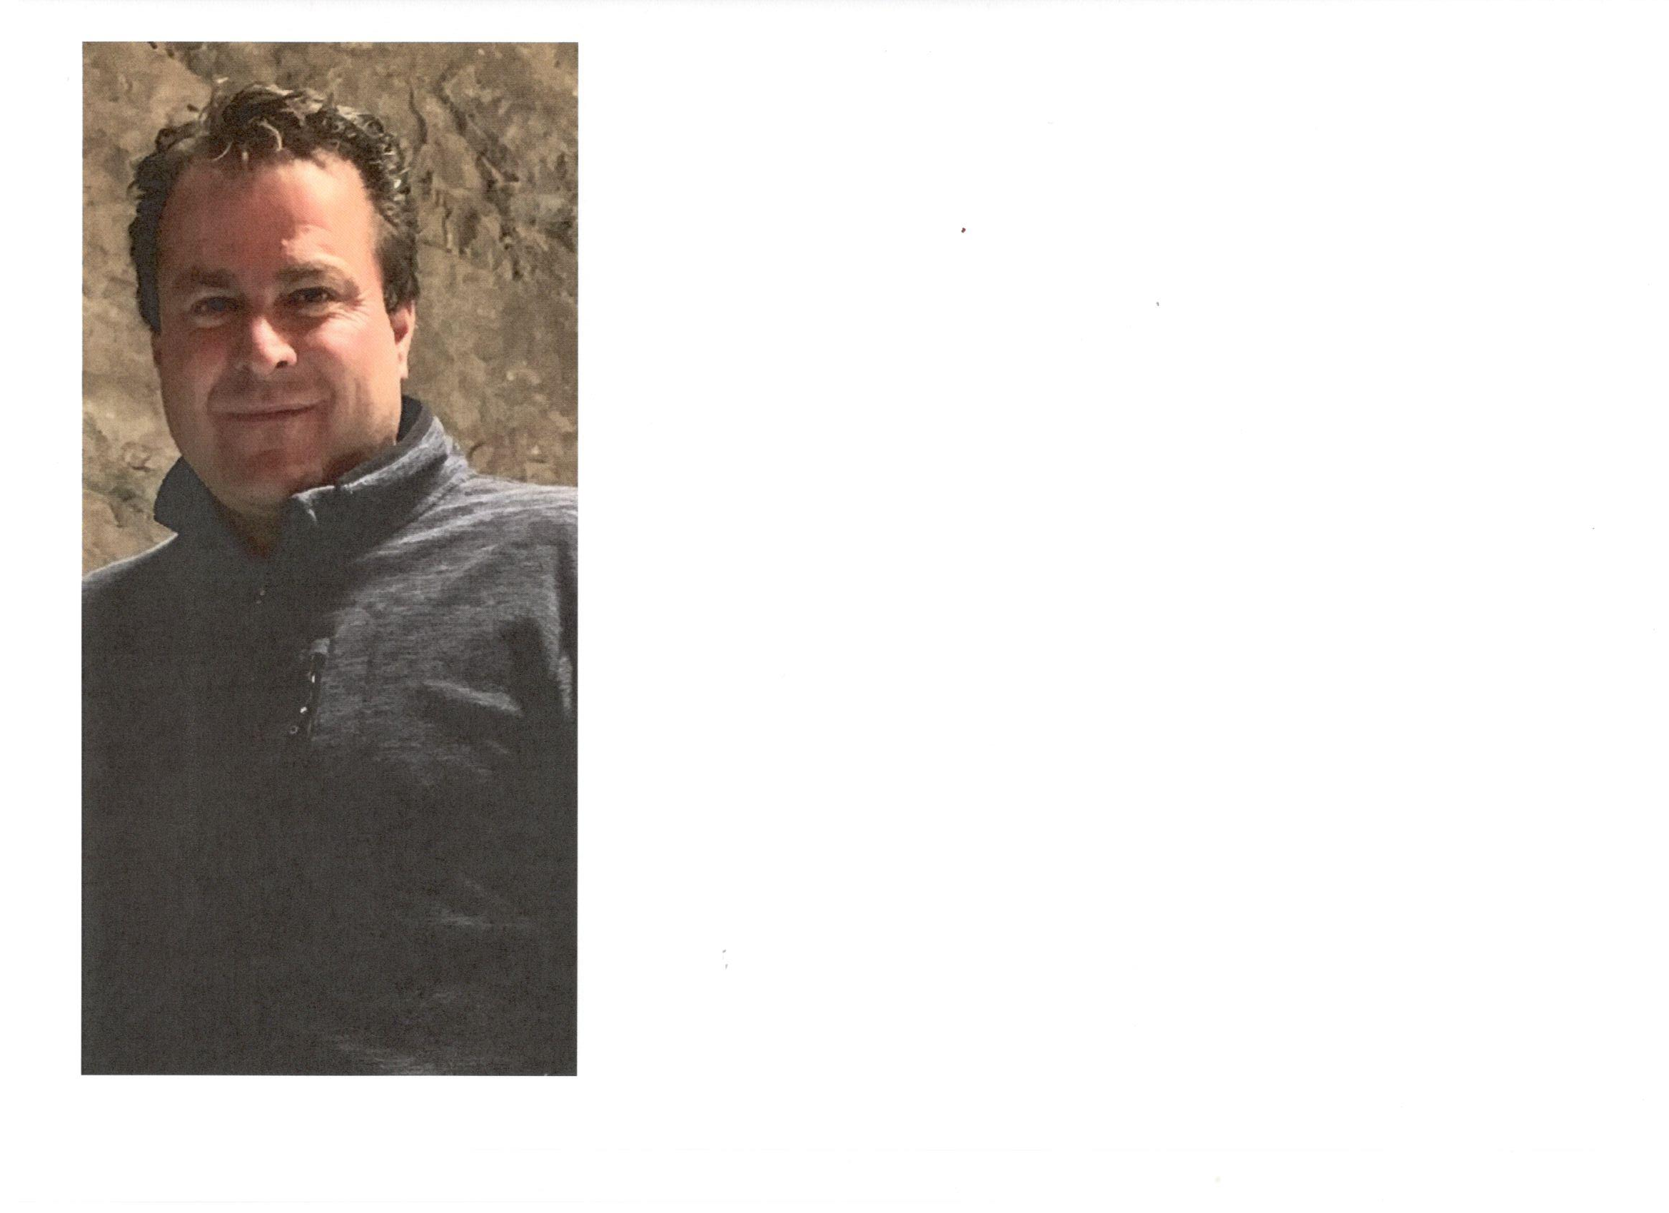
proposta nomina nel Comitato Esecutivo
Nicola Involti
di Arosio
Membro ASTM
Ass. Segherie del Ticino e Mesolcina

Slide 33
6. Eventuali

Slide 34
Richiesta dell’Associazione dei Comuni del Generoso – RVM
Modifica da membro a ente finanziatore

Slide 35
Grazie per l’attenzione!
Siete tutti
invitati al rinfresco

